Slide 1
一般問卷型統計型 研究

Slide 2
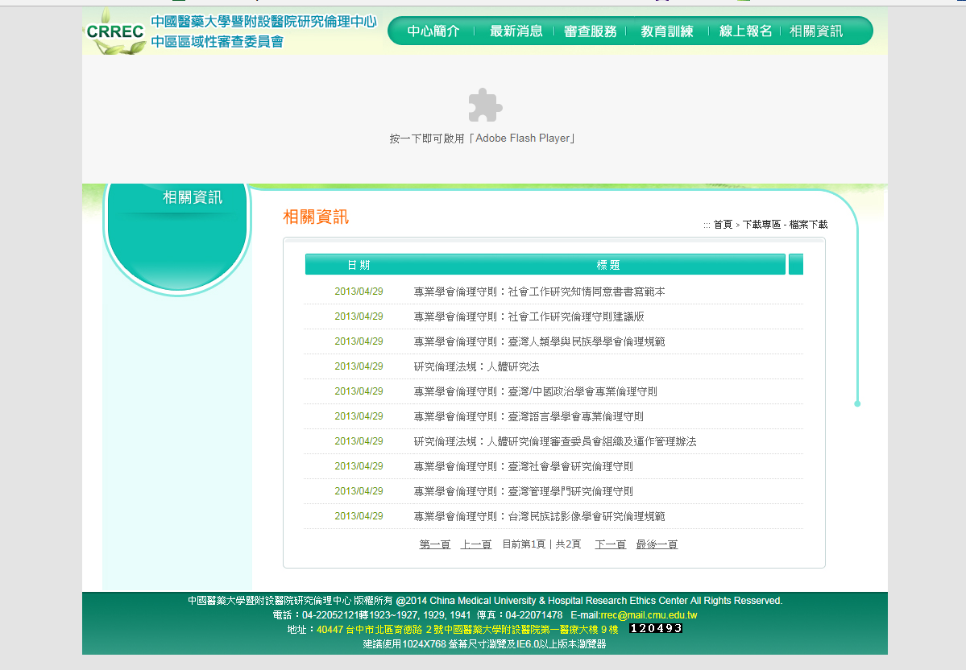
中國醫藥大學附設醫院 研究倫理中心

